Slide 1
DIRECCIÓN DE SUSTITUCIÓN DE CULTIVOS ILÍCITOS

Slide 2
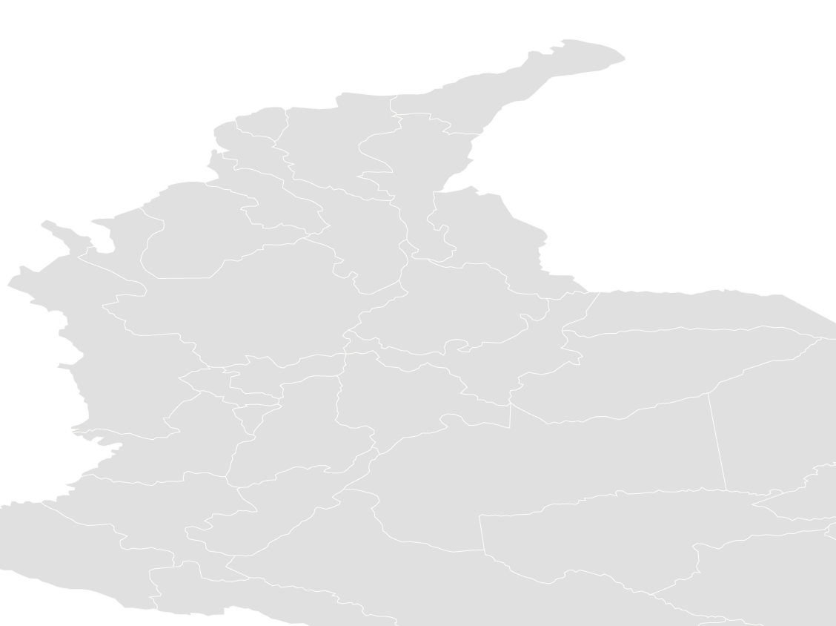
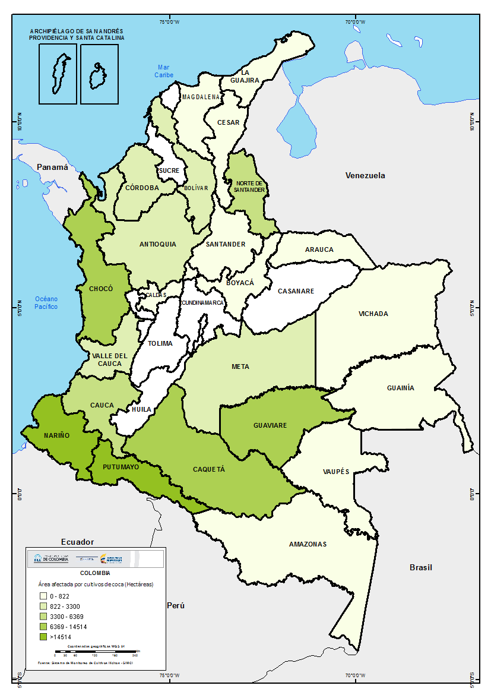
ÁREA AFECTADA POR CULTIVOS DE COCA EN COLOMBIA
154.476
hectáreas de coca
(SIMCI 2020)
Fuente: Observatorio de Drogas de Colombia

Slide 4
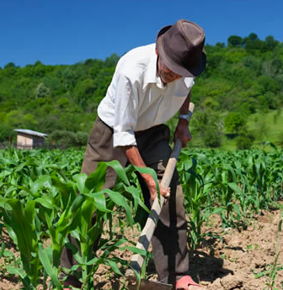
Métodos para combatir y disminuir cultivos de coca en Colombia
SUSTITUCIÓN VOLUNTARIA
ERRADICACIÓN FORZOSA
Manual y aspersión aérea

Slide 5
Sustitución Voluntaria
de Cultivos Ilícitos
Las acciones y estrategias alternativas para la sustitución voluntaria de cultivos de coca en Colombia son manejadas a través de la Dirección de Sustitución de Cultivos Ilícitos de la Agencia de Renovación del Territorio.
PROGRAMA NACIONAL INTEGRAL DE SUSTITUCIÓN DE CULTIVOS ILÍCITOS (PNIS)
NUEVAS ESTRATEGIAS DE SUSTITUCIÓN

Slide 6
PROGRAMA NACIONAL INTEGRAL DE SUSTITUCIÓN DE CULTIVOS ILÍCITOS (PNIS)
DIRECCIÓN DE SUSTITUCIÓN DE CULTIVOS ILÍCITOS

Slide 7
PROGRAMA NACIONAL INTEGRAL DE SUSTITUCIÓN DE CULTIVOS ILÍCITOS (PNIS)
El Acuerdo Final para la terminación del conflicto y la construcción de una paz estable y duradera incluyó en el Punto 4 del Acuerdo Final “Solución al problema de las drogas”.
OBJETIVO
Promover la sustitución voluntaria de cultivos ilícitos, a través del desarrollo de programas y proyectos para contribuir a la superación de condiciones de pobreza y marginalidad de las familias campesinas que derivan su subsistencia de los cultivos de uso ilícito.

Slide 8
Planeación orientada
a resultados
LA DIRECCIÓN DE SUSTITUCIÓN DE CULTIVOS ILÍCITOS LOGRÓ UNA PLANEACIÓN MÁS ORGANIZADA PARA CUMPLIRLE A LAS FAMILIAS QUE LE APOSTARON A LA LEGALIDAD.
Ruta de atención ajustada para el mejoramiento de la operación:
Lineamientos de operación definidos:
Sistema de información detallados y avanzados:
Esquema de supervisión y seguimiento de contratos mejorado:
Estructura operativa fortalecida:
Nuevos Modelos de Sustitución:

Slide 9
Hoja de Ruta PNIS
Pagos (Asistencia Alimentaria Inmediata)
Mayo 2019
Octubre 2020
PLANEADO
Proyecto Productivo de Sustitución
Huerta (Autosostenimiento y Seguridad Alimentaria)
0
1 | 2 | 3 | 4 | 5 | 6 | 7 | 8 | 9 | 10
11 | 12 | 13 | 14 | 15 | 16 | 17 | 18 | 19 | 20
21 | 22 | 23 | 24 | 25
Huerta (Autosostenimiento y Seguridad Alimentaria)
REALIDAD
Proyecto Productivo de Sustitución
(14 meses más)
Gran inscripción Familias Mayo 2018
Pagos (Asistencia Alimentaria Inmediata)
Septiembre 2020
Universo de familias: 99.097

Slide 10
COMPONENTES DEL PNIS
1
2
3
4
5
ASISTENCIA ALIMENTARIA INMEDIATA
ASISTENCIA TÉCNICA INTEGRAL
HUERTAS CASERAS AUTOABASTECIMIENTO Y SEGURIDAD ALIMENTARIA
PROYECTOS PRODUCTIVOS CICLO CORTO
PROYECTOS PRODUCTIVOS CICLO LARGO
COP $12.000.000
USD 3.297
COP $3.200.000
USD 879
COP $1.800.000
USD $ 494
COP $9.000.000 USD 2.472 INGRESO RÁPIDO
COP $10.000.000
USD 2.748
TOTAL INVERSIÓN POR FAMILIA: COP $ 36.000.000 USD 9.892
*Tasa de cambio representativa del mercado (TRM COP $3.611)

Slide 11
Recursos Asignados al PNIS
Años 2017 - 2020
Gobierno Actual
Detalle
2017
2018
2019
2020
TOTAL
$510.000
$459.070
$300.799
$191.000
Recursos Asignados
$1.460.869
$950.869

Slide 12
PROGRAMA NACIONAL INTEGRAL DE SUSTITUCIÓN DE CULTIVOS ILÍCITOS
99.097 familias
Cultivadores: 67.596
No Cultivadores: 14.645
Recolectores: 16.856
56 municipios
14 departamentos

Slide 13
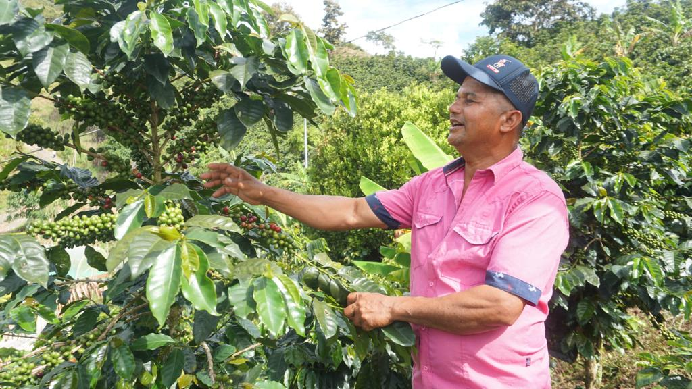
PNIS Cifras Nacionales
$ 890.997 Millones ha invertido el gobierno actual en las familias PNIS. Equivale al 83% del presupuesto nacional asignado al Ministerio de Agricultura y Desarrollo Rural en 2019.
42.339
Hectáreas de cultivos ilícitos se levantaron de forma voluntaria y asistida por la Fuerza Pública. Equivale al área necesaria para producir el 20% de cacao al año en Colombia. (Fedecacao)
16.121
Hectáreas se han sustituido durante este Gobierno.
97%
De las familias beneficiadas cumplieron con el levantamiento de los cultivos de coca.
(MinAgricultura 2019)
0,2%
De las familias ha resembrado cultivos Ilícitos.
*(De acuerdo a Informe Nº 22 de UNODC)
400 mil personas en zona rural están cambiando y mejorando su forma de vida.

Slide 15
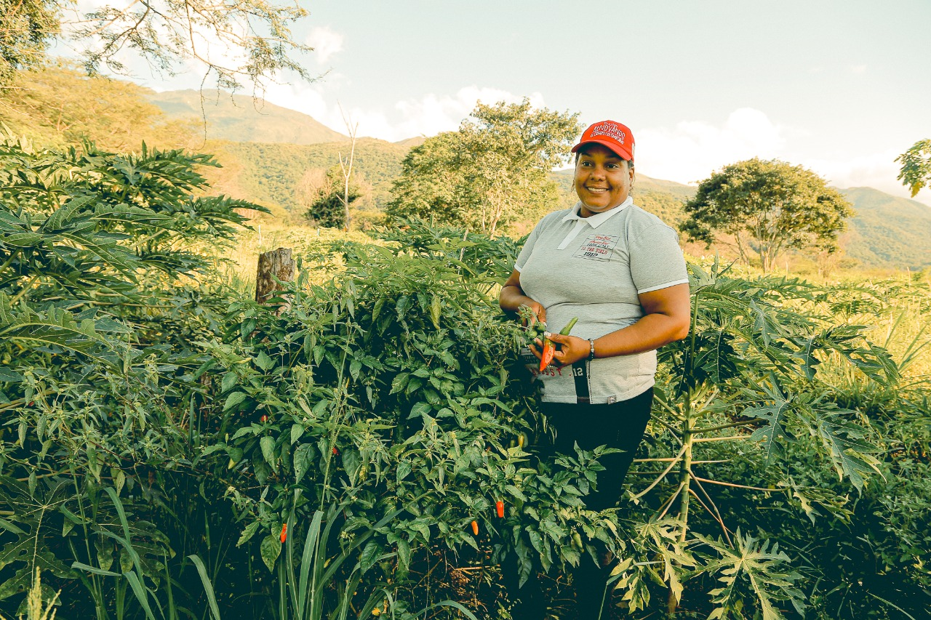
Planes Integrales Comunitarios y Municipales de Sustitución y Desarrollo Alternativo PISDA

Slide 16
Planes Integrales Comunitarios y Municipales de Sustitución y Desarrollo Alternativo PISDA
Avance en la Implementación municipios PNIS - PDET
SUBREGION PDET | Total Iniciativas PISDA
ALTO PATÍA Y NORTE DEL CAUCA | 71
ARAUCA | 7
BAJO CAUCA Y NORDESTE ANTIOQUEÑO | 25
CATATUMBO | 9
CUENCA DEL CAGUÁN Y PIEDEMONTE CAQUETEÑO | 177
MACARENA GUAVIARE | 201
PACÍFICO Y FRONTERA NARIÑENSE | 38
PUTUMAYO | 201
SUR DE BOLÍVAR | 65
SUR DE CÓRDOBA | 18
Total general | 812
Subregion PDET | Total Iniciativas PISDA | Total, Iniciativas PISDA con Ruta de Implementación Activada
ALTO PATÍA Y NORTE DEL CAUCA | 71 | 7
ARAUCA | 7 | 1
BAJO CAUCA Y NORDESTE ANTIOQUEÑO | 25 | 5
CATATUMBO | 9 | 1
CUENCA DEL CAGUÁN Y PIEDEMONTE CAQUETEÑO | 177 | 31
MACARENA GUAVIARE | 201 | 23
PACÍFICO Y FRONTERA NARIÑENSE | 38 | 9
PUTUMAYO | 201 | 38
SUR DE BOLÍVAR | 65 | 3
SUR DE CÓRDOBA | 18 | 8
Total general | 812 | 126
La ruta metodológica para la construcción de los PDET incluyo la identificación de 812 iniciativas marcadas con etiqueta sustitución de cultivos de uso ilícito como parte integral del PISDA, en los 48 municipios de coincidencia.
126 iniciativas PDET - PISDA con ruta de implementación activada a través de la asociación de un proyecto, contrato, convenio o gestión. Validadas en el Sistema de Gestión de Oferta de la ART.

Slide 17
Avance PISDA 8 municipios
PNIS – No PDET
Cronograma de Ejecución
AGOSTO
SEPTIEMBRE
OCTUBRE
NOVIEMBRE
Barrancominas
Cumaribo
Bolívar
El Dovio
Piamonte
Cumaribo
Barrancominas
Bolívar
El Dovio
Dagua
Piamonte
Ipiales 28
Barrancominas
Cumaribo
Dagua
Rosas
Dagua
Bolívar
Dovio
Ipiales
Piamonte
Ipiales
Cumaribo 20 octubre
Cumaribo
Rosas
Piamonte
Jornadas de Socialización
Rosas 29 octubre
Asambleas Comunitarias
El Dovio
Bolívar
Dagua
Hecho
Firma Documento PISDA
Proyectado

Slide 18
NUEVAS ESTRATEGIAS DE SUSTITUCIÓN
DIRECCIÓN DE SUSTITUCIÓN DE CULTIVOS ILÍCITOS

Slide 20
Territorios para la Conservación (PSA)
Convenio Parques Nacionales Naturales
Modelo dirigido a áreas ambientalmente estratégicas mediante la entrega de incentivos a la conservación, enfocados en prevenir la degradación de los ecosistemas así como el impulso a Proyectos de Uso Sostenible.
COMPONENTES:
Acuerdo de Conservación
Pago por Servicios Ambientales
Asistencia Técnica
Proyectos de Uso Sostenible
Acceso a mercados. Duración: 2 años
Familias PNIS
1.411
$20.600.000 USD $ $ 5,704.10
Valor por familia
*Tasa de cambio representativa del mercado (TRM COP $3.611)
Parques Nacionales Naturales donde se ubican las familias:
Macarena
Puerto Rico (456 familias)
La Macarena (424 familias)
Vista Hermosa (260 familias)
Uribe (140 familias)
Mesetas (125 familias)
Puerto Concordia (1 familia)
San José del Guaviare (5 familias)
3.819 Familias PNIS
Se ubican en PNN
2.243 Familias inician atención en el 2020

Slide 21
Formalizar para Sustituir
Convenio con la Agencia Nacional de Tierras
Promueve el acceso a tierras con seguridad jurídica a las familias y dota los predios con una iniciativa productiva viable.
COMPONENTES:
Formalización del predio
Proyecto productivo
Comercialización
Duración: 2 años
Familias PNIS
1.500
$17.012.000 USD$ 4,710.59
Valor por familia:
*Tasa de cambio representativa del mercado (TRM COP $3.611)
Municipios donde se hará la formalización:
53.521 Familias PNIS se atenderán con este Modelo formalización y contratos
- Tumaco (463)
- Tierralta (400)
Puerto Asís (337)
Tibú (300)
1.500 Familias inician atención en la vigencia 2020

Slide 22
Sustitución con Legalidad Enfoque Diferencial
Sustitución con Legalidad – Enfoque Diferencial
Atiende familias ubicadas en áreas formalizadas bajo un enfoque colectivo y diferencial en lo étnico, ambiental, de mujer, género familia y generación, implementando iniciativas productivas.
Componentes
Proyecto Productivo Comunitario + Asistencia Técnica Integral + Comercialización
Duración: 2 años
Supuestos
Por tratarse de Territorios y comunidades que se rigen bajo principios de colectividad la intervención productiva a implementar está validada por el 100% de los integrantes de la comunidad lo que permite consolidar un Modelo con economías de escala.
Las autoridades indígenas, afrodescendientes o de organizaciones campesinas vincularán al Programa de sustitución voluntaria al 100% de las familias de los territorios que representan.
24.761 Familias PNIS
Se atenderán con este Modelo

Slide 23
DIRECCIÓN DE SUSTITUCIÓN DE CULTIVOS ILÍCITOS
ESTRATEGIA
HECHO A LA MEDIDA

Slide 24
Estrategia Hecho A la Medida – HAM
Es una intervención colaborativa donde se aúnan esfuerzos de actores públicos o privados, nacionales o internacionales, para el diseño, gestión, financiación y ejecución de iniciativas sostenibles que aporten a la transformación social y productiva en territorios con presencia de cultivos ilícitos, promoviendo la sustitución voluntaria, la prevención y la no resiembra.

Slide 25
Naturaleza y Alcance de la Estrategia HAM
Suma de esfuerzos institucionales
Fomenta la sustitución voluntaria de Cultivos Ilícitos
Aporta a la transformación social y productiva del territorio
Territorios libres de Cultivos Ilícitos
Definición
Interés de la comunidad en la sustitución de los cultivos ilícitos
Diseño participativo y concertado de la intervención (Comunidad y actores institucionales)
Generación de cambios culturales de no permisividad frente a los cultivos ilícitos
Planteamiento de no negociables
Integración con los Planes de Desarrollo con Enfoque Territorial (PDET) y los Planes Integrales de Sustitución y Desarrollo Alternativo (PISDA)
Búsqueda de fuentes de cofinanciación / Acompañamiento del sector privado - crédito
Premisas
Intervención con enfoque de Encadenamiento Productivo
Fortalecimiento organizacional para la producción y comercialización territorial
Liderazgo y participación de los entes territoriales
Formalización de la propiedad
Alcances

Slide 26
Posibles componentes de la Estrategia
1
Erradicación de Cultivos Ilícitos
Manual y Voluntaria
2
Actividades de Respuesta Rápida
Huertas Caseras – Generación de ingresos
3
Actividades Productivas
Optimización de cultivos establecidos e implementación de nuevas líneas productivas
4
Comercialización y concreción de aliados
Fortalecimiento Socio empresarial, Organizacional y Comercial
5
Infraestructura Social y Productiva
Infraestructura social, productiva y vial.
6
Generación de Cambios Culturales de no permisividad frente a los cultivos ilícitos
7
Monitoreo, Verificación y Seguimiento.
Verificación de Erradicación y no resiembra

Slide 27
Avances en las Estrategias
Hecho a La Medida
Antioquia – Valdivia, Ituango y Campamento
Norte de Santander – Sardinata
Vichada – Cumaribo
Bolívar – Morales y San Pablo
Nariño – Policarpa y Samaniego
Córdoba – Puerto Libertador, San José de Uré, Montelíbano, Tierralta y Valencia
Meta – Vista Hermosa, Macarena y Puerto Rico
Cauca - Timbiquí

Slide 28
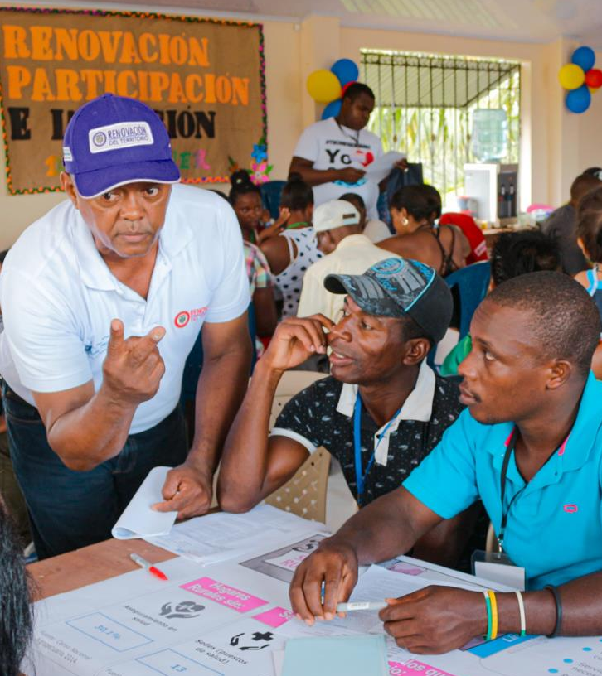
Instancias de Participación
Decreto 362 de 2018.

Slide 29
Junta de Direccionamiento Estratégico
Consejo Permanente de Dirección
Instancias de Participación
Junta de Direccionamiento Estratégico
Escenario de diálogo. Orienta, evalúa y monitorea la gestión e implementación del PNIS en concordancia con el Acuerdo Final para la Terminación del Conflicto y la Construcción de una Paz Estable y Duradera.
Consejo Permanente de Dirección
Instancia de ejecución. Espacio de participación enfocado al apoyo de la Dirección de Sustitución de Cultivos Ilícitos como por ejemplo, asesorar a la Dirección en la preparación del acercamiento y estrategias de entrada a los territorios, a través de análisis del entorno estratégico en el que se implementará el PNIS.
Consejos Asesores Territoriales (CAT)
Instancia de Articulación entre los niveles nacional y territorial del PNIS. Los CAT se componen de autoridades nacionales, regionales y locales; representantes de las FARC-EP, voceros de las comunidades que hacen parte de los Consejos Municipales de Planeación Participativa de los territorios afectados por presencia de cultivos ilícitos.
Consejos Municipales de Evaluación y Seguimiento (CMES)
Instancia de Seguimiento y Evaluación de PISDA y PAI. Presenta informes a las Asambleas Comunitarias, a las Comisiones Municipales de Planeación Participativa y al Consejo Asesor Territorial.
Comisiones Municipales de Planeación Participativa (CMPP)
En cada municipio donde se desarrolle el Programa, la Comisión Municipal de Planeación Participativa será la instancia de coordinación entre las Asambleas Comunitarias y el PNIS, para la construcción de los PISDA

Slide 30
Instancias de Participación
A pesar de la contingencia del COVID-19, La DSCI ha continuado con las metas y procesos en el componente participativo representado por las Instancias de Coordinación y Gestión del Programa Nacional Integral de Sustitución de Cultivos Ilícitos.
Consejos Asesores Territoriales (CAT)
Entre enero al 25 de noviembre de 2020 se han realizado 65 sesiones:
CAT: 10
CMPP: 73
CMES: 32
Comisiones Municipales de Planeación Participativa (CMPP)
Instancias
Participativas
Consejos Municipales de Evaluación y Seguimiento (CMES)

